Slide 1
Les changements chez la matière
PowerPoint 3.4

Slide 2
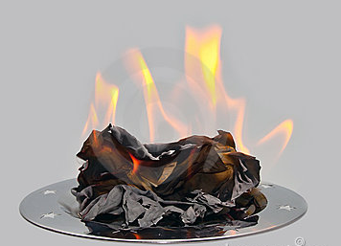
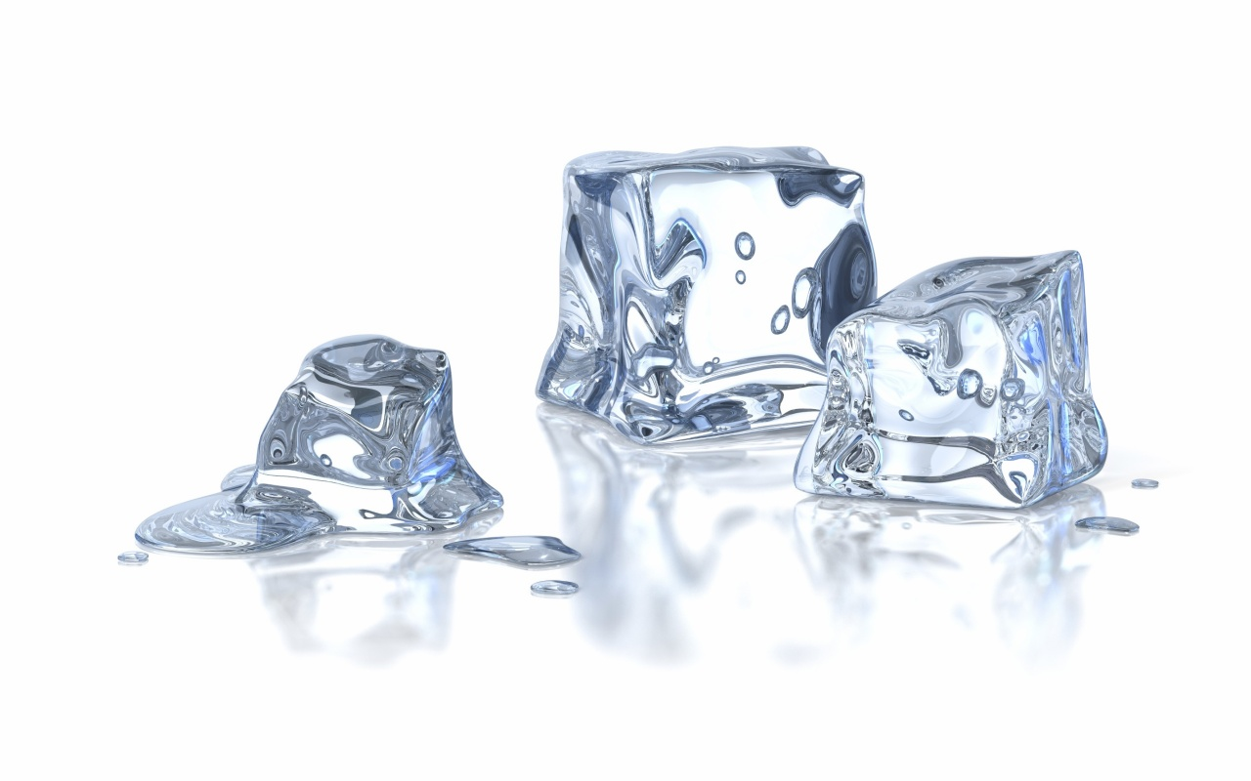
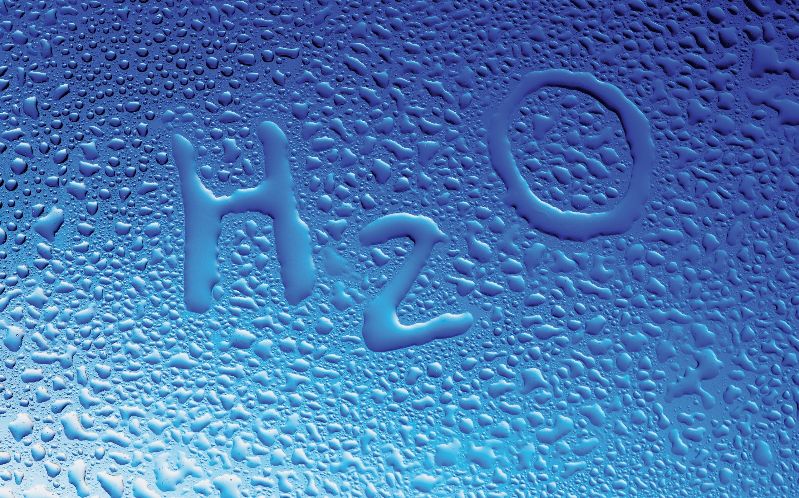
Les changements physiques et chimiques
Les substances peuvent subir 2 types de changements –
1. Les changements chimiques sont des changmeent qui produisent de nouvelles substances et qui sont, souvent, difficile à inverser
2. Les changements physiques sont des transformation qui n’impliquent pas la création d’une nouvelle substance, comme une changmenet d’état
Les changement chimiques peuvent être accompagnés par un changement physique, Ex. – H_{2(g)} + O_{2(g)} → H₂O_{(l)}
La quantité de chaleur impliquée dans un changement physique est beaucoup moins que celle d’un changement chimique

Slide 3
Des définitions à connaître
Point de fusion – la température à laquelle une substance passe de l’état solide à l’état liquide.
Point de solidification – la température à laquelle une substance passe de l’état liquide à l’état solide
Point d’ébullition – la température à laquelle une substance passe de l’état liquide à l’état gazeux
Point de condensation liquide – la température à laquelle une substance passe de l’état gazeux à l’état liquide

Slide 4
Le réchauffement d’une substance pure
Lorsqu’on réchauffe une substance pure, les changements de température suivent souvent un motif prévisible.
gaz
ébullition
liquide
température
fusion
solide
La chaleur qui entre le système

Slide 5
Le réchauffement d’une substance pure
% de solide présent
% de liquide présent
température
La chaleur qui entre le système
fusion
Dans les ségments plats du graphique, la substance a absorbé tellement de chaleur qu’elle ne peut pas en absorber plus et rester dans le même état. Donc la chaleur absorbée durant cette transition est utilisée pour libérer la particules du solide et la température reste la même jusqu’à ce que la substance est 100% convertie.

Slide 6
Les formes d’énergie cinétique possédées par une molécule
Lorsqu’un substance absorbe de la chaleur, ses particules gagnent de l’énergie cinétique.
L’energie cinetique est l’energie associee avec le mouvement, mais une particule peut se deplacer dans plusieurs sens.
l’ énergie cinétique de vibration, $E_{vib}$, est le va-et-vient d’un objet qui se déplace autour d’une position fixe. Des molécules peuvent vibrer de plusieurs façons où les longueur des liaisons et les angles entre les liaisons peuvent changer
ressource – page 504 de Chimie 11 STSE et pages 62 à 64 de Hebden Chemistry 11 – A Workbook for Students

Slide 7
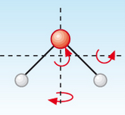
Les formes d’énergie cinétique possédées par une molécule
l’énergie cinétique de rotation, $E_{rot}$, est le mouvement d’un objet qui tourne autour de son axe. Les longueurs des liaisons et les angles des liaisons ne changent pas.
l’énergie cinétique de translation, $E_{trans}$, est le mouvement d’une particule qui se déplace librement d’une position à une autre qui n’a aucune impact sur les longueurs des liaisons ni les angles entre les liaisons.
ressource – page 504 de Chimie 11 STSE et pages 62 à 64 de Hebden Chemistry 11 – A Workbook for Students

Slide 8
Un résumé des formes d’énergie lors du réchauffement
$E_{trans}$ atteint un niveau critique où les molécules commencent séparer de l’état liquide
gaz
$E_{trans}$ atteint un niveau critique où les molécules commencent à se séparer de l’état solide
ébullition
liquide
température
$E_{vib}$, $E_{rot}$, et $E_{trans}$ augmentent, mais $E_{trans}$ est la plus grande
fusion
solide
$E_{vib}$ et $E_{trans}$ augmentent
La chaleur qui entre le système

Slide 9
Récapitulons!
Les substances peuvent subir 2 types de changements – 1. Les changement chimiques et 2. Les changement physiques
$E_{trans}$ atteint un niveau critique où les molécules commencent séparer de l’état liquide
gaz
$E_{trans}$ atteint un niveau critique où les molécules commencent à se séparer de l’état solide
ébullition
liquide
température
$E_{vib}$, $E_{rot}$, et $E_{trans}$ augmentent, mais $E_{trans}$ est la plus grande
fusion
solide
$E_{vib}$ et $E_{trans}$ augmentent
La chaleur qui entre le système

